Slide 1

录
目
第4课 夏商周的更替
1
夏朝的建立与“家天下”
一个遗址，两个制度，三个国家，一群牛人。
2
商汤灭夏
3
武王伐纣
4
西周的分封制

Slide 2
那些曾经走过的路……
河姆渡居民
半坡居民
部落联盟
元谋人
北京人
夏
商
周
距今约 万年
距今约 万年
距今约 年
距今约 年
距今约五六千年
公元前 年
公元前 年
公元前 年
170
70-20
7000
6000
2070
1600
1046

Slide 3
一、
夏朝的建立与“家天下”

Slide 4
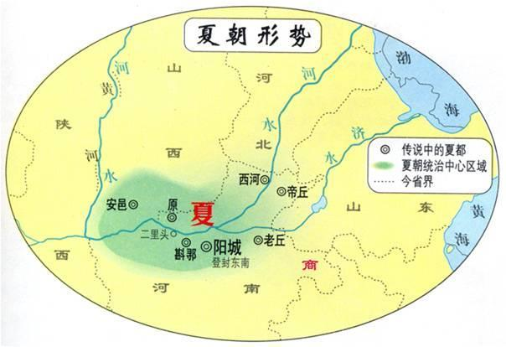
阅读课本第一子目并思考：
1.谁，什么时候，在哪里建立的夏朝，统治中心?夏朝建立的历史意义，（夏朝历史地位）？
2.什么是“家天下”？

Slide 5
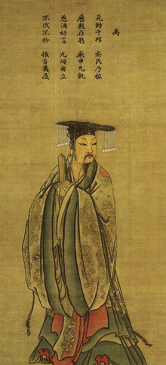
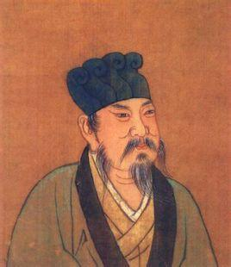
3.夏朝王位继承方式
禅让制：将首领位置传给贤德之人。（尧、舜、禹）
世袭制：按照血缘传承王位的制度。
“父死子继”
“兄终弟及”
禹画像（父）
启画像（子）
“公天下”变为“家天下”

Slide 6
思 考
夏朝是部落还是国家？为什么？
修建城池
建立军队
制定刑法
设置监狱
制定夏历
夏 朝 的 统 治 措 施

Slide 7


“军队、法庭、监狱、政府等的出现标志着国家的诞生。”
夏朝是一个国家
夏朝的建立标志着我国早期国家的产生。

Slide 8
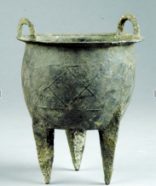
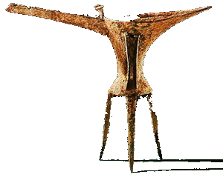
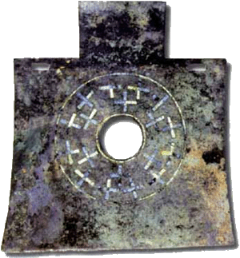
二里头遗址出土文物
中华第一鼎
铜爵（jué）·盛酒器
镶嵌十字纹方钺（yuè）·兵器、礼器
方格纹铜鼎·烹饪、储藏食物
观赏上述图片，猜猜它们的用途，你能找到哪些信息？反映出了什么？
夏朝社会发展水平更高。
反映了夏朝时期的文明进程。

Slide 9
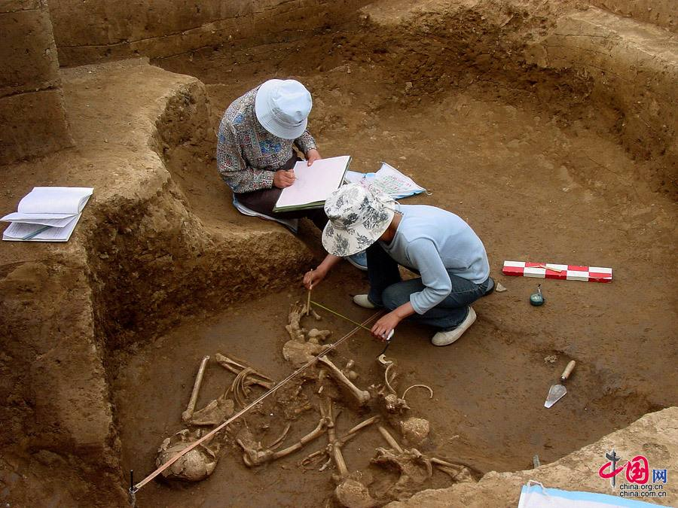
二 里 头 遗 址
发现地点：河南偃师
考古发掘：贵族宫殿、平民的墓葬群
玉器、铜器、礼器、兵器
夏朝的阶级分化和等级界限
夏朝时期的文明进程

Slide 10
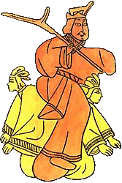
亡国之君——桀
他在做什么？
这说明了什么？
夏桀有哪些暴行？

Slide 11
面对夏桀的暴行，假如你是当时的百姓，你会怎样做？
残暴统治
搜刮民财
建造豪华宫殿
终日饮酒作乐
夏朝灭亡
反抗暴政

Slide 12
知识要点
1.起止时间 ： 。
2.建立者： ，都城： ，统治地区： 。
3.国家机构： 。
约公元前2070年—前1600年
河南中西部和山西南部
禹
阳城
城池、军队、刑法、监狱
4.世袭制： 。
5.地位： 。
6.实质： 。
按照血缘传递王位
是我国历史上第一个王朝，标志着中国早期国家的产生
是奴隶主阶级维护统治的工具

Slide 13
二、
商 汤 灭 夏

Slide 14
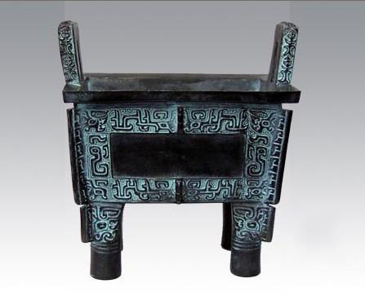
阅读课本第二子目并思考：
1. 谁?
时间?
哪里?建立商

Slide 15
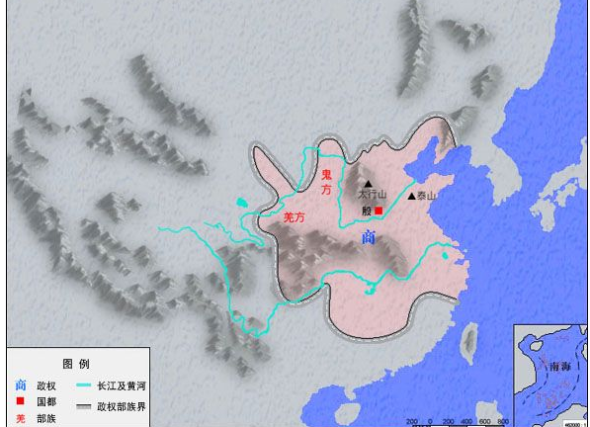
商朝统治疆域示意图
商部落如何强大起来的？
①联合周边部落
②任用贤才
③发展农业、手工业、商业

Slide 16
思
考
商朝又称“殷朝”或“殷商”，这是为什么？
结合教材，说说盘庚迁都的原因是什么？
商朝的中心地区处于黄河流域，经常发生水灾，再加上战乱，所以商朝前期曾多次迁都，直到商王盘庚把都城迁到了殷才固定下来。

Slide 17
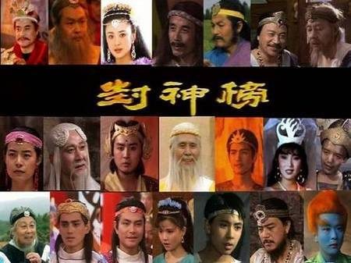
亡国之君商纣王，在位期间实施了哪些暴政？
（1）设置监狱，制定酷刑。
（2）对外征伐，耗费国力。
（3）修筑豪华宫殿。
（4）赋税繁重。

Slide 18
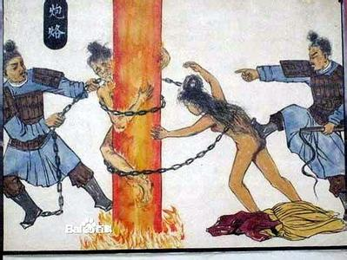
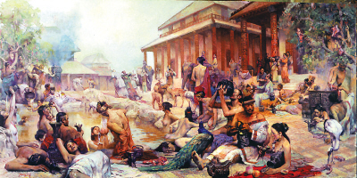
炮烙之刑
酒池肉林

Slide 19
知识要点
1.起止时间： 。
2.建立者： ，都城： 。
3.盘庚迁都：约公元前1300年，商王 迁都 。
4.亡国之君： 。
约公元前1600—前1046年
汤
亳
盘庚
殷
纣

Slide 20
武 王 伐 纣
三、
阅读课本第三子目并思考：
1.武王伐纣的背景？
2.武王伐纣的时间？
3.武王伐纣的经过？
4.武王伐纣的结果？

Slide 21
要点归纳
1.背 景：
2.时 间:
3.经 过：
4.结 果：
发展农业，拓展疆土，任用贤人，壮大兵力
公元前1046年
牧野之战
纣王失败，周武王建立周朝，定都镐京，史称西周。

Slide 22
四、
西 周 的 分 封 制
面对广袤的疆域，西周统治者采取什么措施来巩固广阔的疆土？

Slide 23
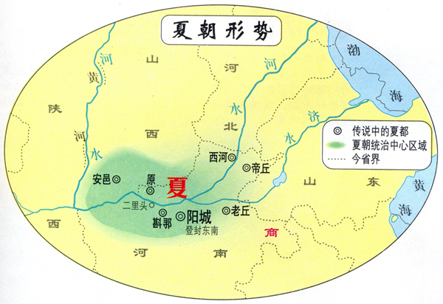
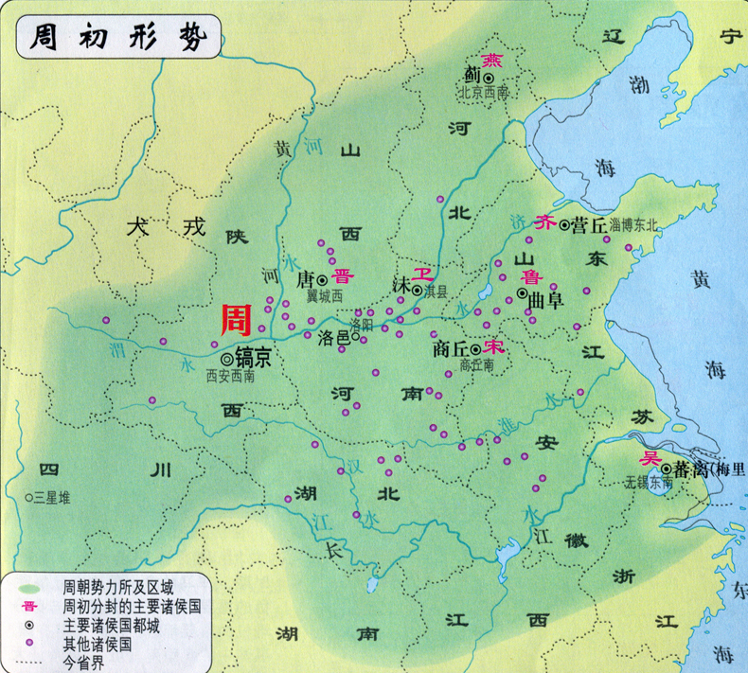
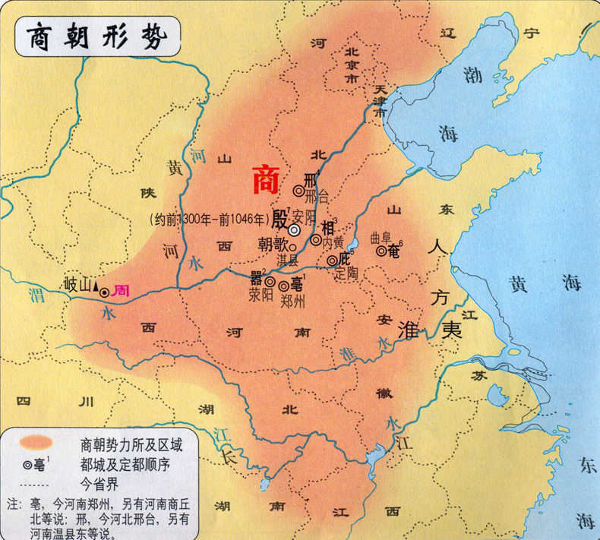
2、分封制的目的
目的：
为了稳定周初的政治形势，巩固疆土

Slide 24
1、分封制的内容
依据
对象
① 周天子根据血缘关系远近和功劳大小，将宗亲和功臣分封到各
地，授予他们管理土地和人民的权力，建立诸侯国。
②诸侯具有较大的独立性，需要向周王进献贡物，服从周王调兵。
③受封者可以在自己的封地内再次分封。
分封物
权利
义务
权利

Slide 25
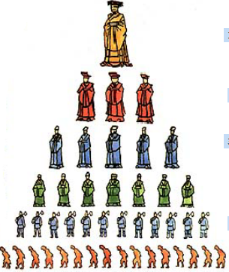
天子
分封制等级示意图
统治阶级
诸侯
卿大夫
被统治阶级
士
平民
奴隶

Slide 26
3、分封制的作用
（1）积极：保证周王朝对地方的控制，稳定政局，扩大统治范围。
（2）消极：王室衰微、诸侯分裂

Slide 27
知识要点
目的:
为了稳定周初的政治形势，巩固疆土
①分封者：周天子
②分封依据：根据血缘关系远近和功劳大小
西周的分封制
③分封对象：将宗亲和功臣
内容
④分封物：土地和人民
⑤诸侯权利：管理土地和人民的权力，建立诸侯国；诸侯具有较大的独立性，可以在自己的封地内再次分封。
⑥诸侯义务：需要向周王进献贡物，服从周王调兵。
作用
开发了边远地区，加强了统治

Slide 28
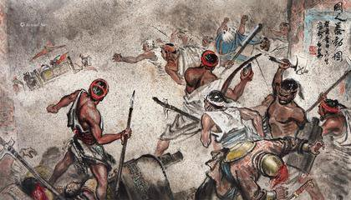
西周的灭亡
国人暴动：
公元前841年，西周都城的平民举行暴动，赶走周厉王，史称“国人暴动”。
周朝等级制度中的平民即“国人”。

Slide 29
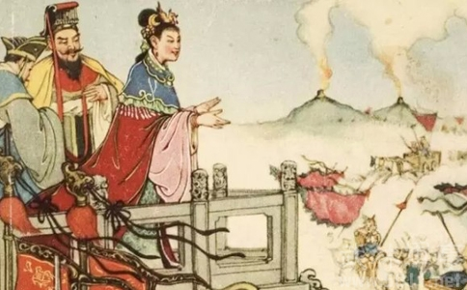
西周灭亡，东周开始：
公元前771年，犬戎攻破镐京，周幽王被杀，西周灭亡。
前770年，周平王迁都洛邑，东周开始。

Slide 30
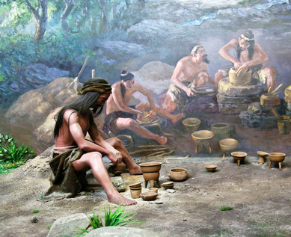
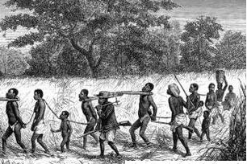
共同劳动、共同分享 、没有贫富差距、人人平等——原始社会
私有财产出现、贫富分化、出现阶级
——奴隶社会

Slide 31
从原始社会到奴隶社会，是社会的进步还是倒退？说说你的看法。
是社会的进步
历史进步与否的主要标准是看能否促进生产力发展。
原始社会虽然没有贫富贵贱的差别，但那是建立在生产力发展水平极端低下的基础之上。
在奴隶社会，奴隶主役使奴隶从事大规模生产，促进了生产力水平的提高，创造了更多的社会财富。

Slide 32

夏商灭亡的主要原因是什么？
统治者实行暴政
我们得到怎样的历史教训？
得民心者得天下
统治者要任用贤才，励精图治

Slide 33
B
1.把商的都城迁到殷的王（ ）
A.汤
B.盘庚
C.商纣
D.伊尹

Slide 34
c
2.西周的众多诸侯，是通过下列哪一制度产生的（ ）
A.奴隶制
B.世袭制
C.分封制
D.禅让制

Slide 35

c
3.周初实行分封制，其根本目的是（ ）
A．保护贵族的世袭地位
B．调和统治阶级内部的矛盾
C．巩固刚刚建立的西周政权
D．扩大西周的统治基础

